Slide 1
Uluslararası Matematik ve Fen Eğilimleri Araştırması

Slide 2
TIMSS NEDİR?
Uluslararası Matematik ve Fen Eğilimleri Araştırması TIMSS, dört yıllık döngülerle 4. ve 8. sınıf düzeyindeki öğrencilerin fen ve matematik alanlarında kazandıkları bilgi ve becerilerin değerlendirilmesine yönelik bir tarama araştırmasıdır.

Slide 3
TIMSS’İN AMACI
TIMSS’in temel amacı Dünya çapında matematik ve fen eğitim öğretiminin gelişmesine yardımcı olmaktır. Öğrenci başarısındaki eğilimleri izlemekte ve ulusal eğitim sistemleri arasındaki farklılıkları belirlemektedir.

Slide 4
TIMSS’İN AMACI
4. ve 8. sınıfta ve dört yılda bir yapılıyor olması öğrenci başarılarının süreç içerisinde nasıl değiştiği ile ilgili katılımcı ülkelere bilgiler sağlamaktadır.
Böylece öğrenci başarısı izlenebilmekte ve öğretim programlarına ilişkin ayrıntılı bilgiler elde edilmektedir. Bu bağlamda, ülkeler hem kendi içinde gelişimlerini izleyebilmekte hem de diğer ülkelerle karşılaştırmalı olarak değerlendirmeler yapabilmektedirler.

Slide 5
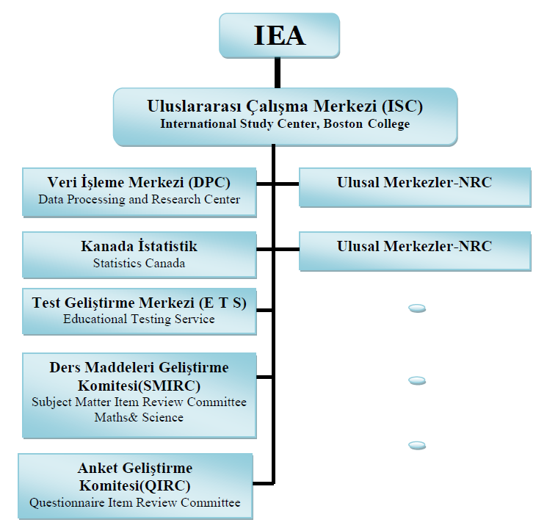
TIMSS’i Yürüten Kuruluşlar
Uluslararası Düzeyde Yapılanma

Slide 6
Örneklem Seçimi
Çalışma için okullar IEA tarafından tesadüfi (seçkisiz) yöntemle belirlenmektedir. Daha sonra örneklemdeki okullardan hangi şubelerin uygulamaya katılacağı özel bir yazılımla yine tesadüfi yöntemle belirlenmektedir.

Slide 7
TIMSS’te Başarı Değerlendirmesi
TIMSS'te her sınıf düzeyinde pilot uygulamada 6 farklı kitapçık, nihai uygulamada ise 14 farklı kitapçık kullanılmaktadır.
Her bir test kitapçığı iki bölümden oluşur: Matematik ve Fen
TIMSS değerlendirmesinde çoktan seçmeli ve açık uçlu maddeler kullanılmaktadır. Çoktan seçmeli maddeler 1 puandır. Açık uçlu maddeler ise her bir soru için geliştirilen puanlama anahtarları ile değerlendirilir.

Slide 8
Matematik Öğrenme Alanları
4.Sınıf |  | 8.Sınıf
Öğrenme Alanı | Yüzde(%) | Öğrenme Alanı | Yüzde(%)
Sayılar | 50 | Sayılar | 30
Geometrik Şekiller ve Ölçme | 35 | Cebir | 30
Veri Gösterme | 15 | Geometri | 20
 |  | Veri ve Olasılık | 20

Slide 9
Matematik Bilişsel Alanlar
4.Sınıf |  | 8.Sınıf
Bilişsel Alan | Yüzde(%) | Bilişsel Alan | Yüzde(%)
Bilgi | 40 | Bilgi | 35
Uygulama | 40 | Uygulama | 40
Akıl Yürütme | 20 | Akıl Yürütme | 25

Slide 10
Fen ve Teknoloji Öğrenme Alanları
4.Sınıf |  | 8.Sınıf
Öğrenme Alanı | Yüzde(%) | Öğrenme Alanı | Yüzde(%)
Canlı Bilimleri | 45 | Biyoloji | 35
Fiziksel Bilimler | 35 | Kimya | 20
Yer Bilimleri | 20 | Fizik | 25
 |  | Yer Bilimleri | 20

Slide 11
Fen ve Teknoloji Bilişsel Alanları
4.Sınıf |  | 8.Sınıf
Bilişsel Alan | Yüzde(%) | Bilişsel Alan | Yüzde(%)
Bilgi | 40 | Bilgi | 35
Uygulama | 40 | Uygulama | 35
Akıl Yürütme | 20 | Akıl Yürütme | 30

Slide 12
Bağlamsal Değerlendirme (Anketler)
Bağlamsal Değerlendirme
Öğretim Programı
Öğretmen
Öğrenci
Okul
Veli

Slide 13
TIMSS Döngüleri ve Türkiye’nin Katılımı
1995
41 ülke
1999
38 ülke
2003
2007
46 ülke
59 ülke
63 ülke
8.sınıflar katıldı
Katılmadı
Katılmadı
8.sınıflar katıldı
2011
4. ve 8. sınıflar katıldı
2015
61 ülke
4. ve 8. sınıflar

Slide 14
Ülkemizin TIMSS 2011 Uygulamasındaki Başarısı

Slide 15
TIMSS 1999, 2007 ve 2011 8. Sınıf Matematik Başarısı
Notes:
Türkiye’nin TIMSS 8. sınıf matematik başarısında; 1999 yılından 2007 yılına 3 puan, 2007 yılından 2011 yılına 20 puanlık bir artış olmuştur.
Diğer bir ifadeyle 1999 yılından 2011 yılına 23 puanlık bir artış gözlenmiştir.

Slide 16
Matematik Öğretimine Ayrılan Ders Saati ve Matematik Başarısı 4. Sınıf
TIMSS 2011’e katılan ülkeler içerisinde 4.sınıf düzeyinde öğrencilerin matematik dersine ayrılan süre bakımından Türkiye, TIMSS ortalamasının altındadır. Benzer şekilde TIMSS ortalamasının altında yer alan Rusya 4.sınıf matematik başarısında 10 sırada yer alırken Türkiye 35.sırada yer almaktadır.
 | Toplam ders saati (yıllık) | Matematik dersi saati (yıllık) | TIMSS Ortalama Başarı
Türkiye | 899 | 125 | 469
TIMSS | 892 | 161 | 500
Rusya | 657 | 104 | 542

Slide 17
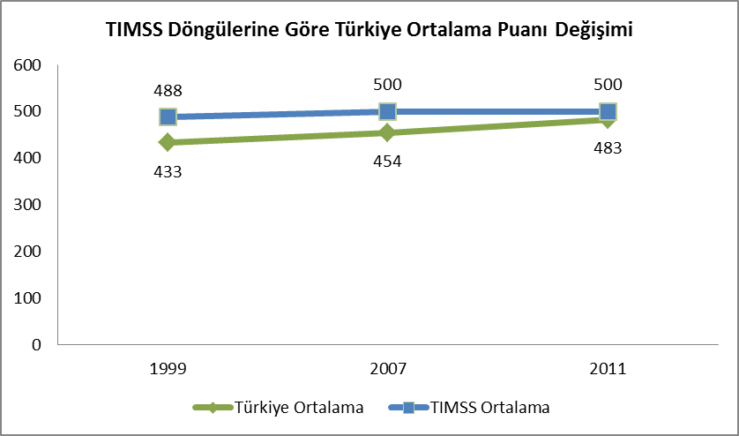
Türkiye’nin TIMSS Döngülerine Göre 8. Sınıf Fen Başarısı
Notes:
Ülkeler Ortamalaması :477

Slide 18
Fen Öğretimine Ayrılan Ders Saati ve Fen Başarısı 4. Sınıf
 | Toplam ders saati (yıllık) | Fen dersi saati (yıllık) | Oran (%)
Belçika | 994 | 186 | %18,7
Türkiye | 899 | 94 | %10,5
TIMSS Ortalaması | 892 | 86 | %9,6
Malta | 891 | 39 | %4,4
TIMSS 2011’e katılan ülkeler içerisinde 4. sınıf düzeyinde öğrencilerin fen ve teknoloji dersine ayrılan süre bakımından Türkiye, TIMSS ortalamasının üstündedir. Buna rağmen fen başarımızın düşüktür.

